Slide 1


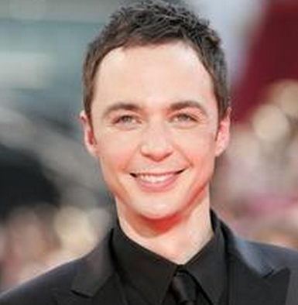
【案例】
销售
用户
公司

Slide 2

面向对象和项目设计

Slide 3

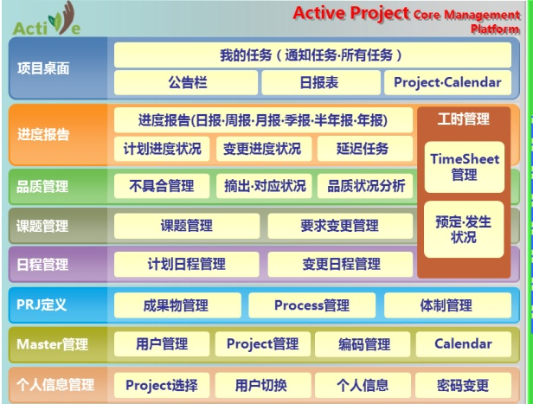
面向对象和项目设计
*. 面向对象分析步骤
第一步：获取问题域陈述
第二步：建立系统的对象模型
第三步：建立系统的动态模型
第四步：建立系统的功能模型
需求说明
选取相关名词
暂定类
过滤不符合的类
类
准备脚本
确定事件
跟踪事件
构造
状态图

Slide 4
面向对象和项目设计
2. 用面向对象的方法设计系统
面向对象设计的准则包括模块化、抽象、信息隐藏、高内聚和低耦合等特征。
高内聚是指一个类中尽量多的汇聚逻辑上相关的资源。
低耦合是指不同对象之间相互关联的复杂程度低。
面向对象设计的使用原则
设计的结果应该清晰易懂
一般到具体结构的深度应当适当
尽量设计小而简单的类
使用简单的消息协议
使用简单的函数或方法
把设计变动减至最小
系统设计是问题求解及建立解答的高级策略。必须制定解决问题的基本方法，系统的高层结构形式包括子系统的分解、它的固有并发性、子系统分配给硬软件、数据存储管理、资源协调、软件控制实现、人机交互接口等等。
系统设计一般是先从高层入手，然后细化。
系统设计要决定整个结构及风格，这种结构为后面设计阶段的更详细策略的设计提供了基础。

Slide 5
面向对象和项目设计
2. 用面向对象的方法设计系统
系统设计一般是先从高层入手，然后细化。
系统设计是问题求解及建立解答的高级策略。
必须制定解决问题的基本方法。
系统设计要决定整个结构及风格，这种结构为后面设计阶段的更详细策略的设计提供了基础。
子系统分解
确定并发性
处理器及任务分配
数据存储管理
全局资源的处理
选择软件控制机制
人机交互接口设计

Slide 6
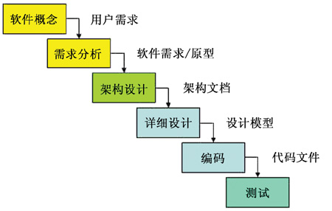
用面向对象思想建立模型
1.瀑布模型
瀑布模型也被称为生存周期模型，其核心思想是按照相应的工序将问题进行简化，将系统功能的实现与系统的设计工作分开，便于项目之间的分工与协作，即采用结构化的分析与设计方法将逻辑实现与物理实现分开。瀑布模型将软件生命周期划分为软件计划、需求分析和定义、软件设计、软件实现、软件测试、软件运行和维护这6个阶段，并且规定了它们自上而下的次序，如同瀑布一样下落。每一个阶段都是依次衔接的。

Slide 7
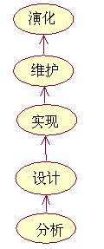
用面向对象思想建立模型
2. 喷泉模型
喷泉模型是一种以对象为驱动、以用户需求为动力的模型，主要用于描述面向对象的软件开发过程。该模型认为软件开发过程自下而上周期的各阶段是相互重叠和多次反复的，就像水喷上去又可以落下来，类似一个喷泉。

Slide 8
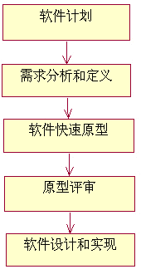
用面向对象思想建立模型
3. 基于组件的开发模型
基于构件的开发模型利用模块化方法将整个系统模块化，并在一定构件模型的支持下复用构件库中的一个或多个软件构件，通过组合手段高效率、高质量地构造应用软件系统的过程。

Slide 9
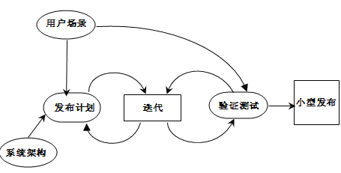
用面向对象思想建立模型
4. XP开发模型
敏捷方法强调适应性而非预测性、强调以人为中心，而不以流程为中心，以及对变化的适应和对人性的关注，其特点是轻载、基于时间、紧凑、并行并基于构件的软件过程。
在所有的敏捷方法中，XP（eXtreme Programming）方法是最引人注目的一种轻型开发方法。它规定了一组核心价值和方法，消除了大多数重量型开发过程中的不必要产物，建立了一个渐进型开发过程。

Slide 10
Rational Rose 2007 的安装与使用
破解安装
http://www.cnblogs.com/leaven/p/3718361.html
简单使用
http://www.doc88.com/p-3435555248999.html
详细应用
《附录A-RationalRose的安装与应用》

